Slide 1



Πολυτεχνείο Κρήτης
Υποδοχή Πρωτοετών Φοιτητών στη
Σχολή
Χημικών Μηχανικών και Μηχανικών Περιβάλλοντος
www.enveng.tuc.gr

Slide 2

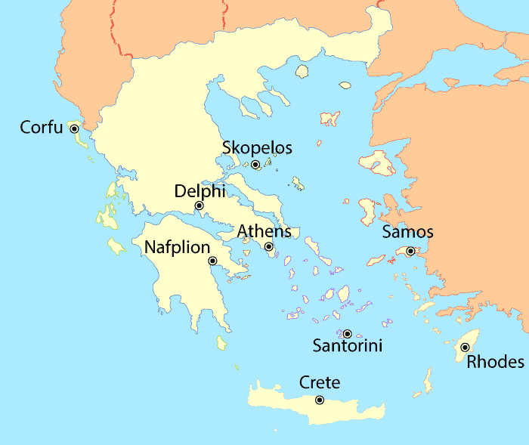
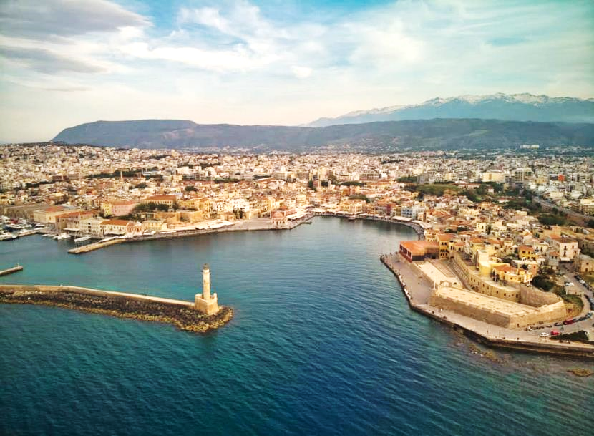
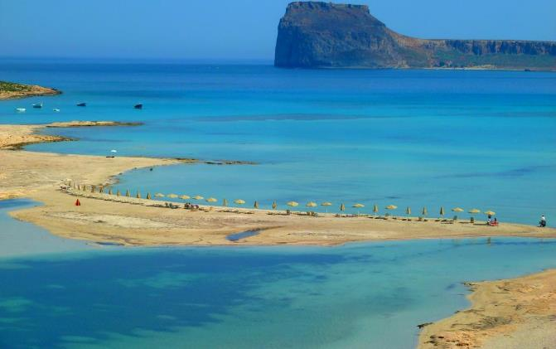
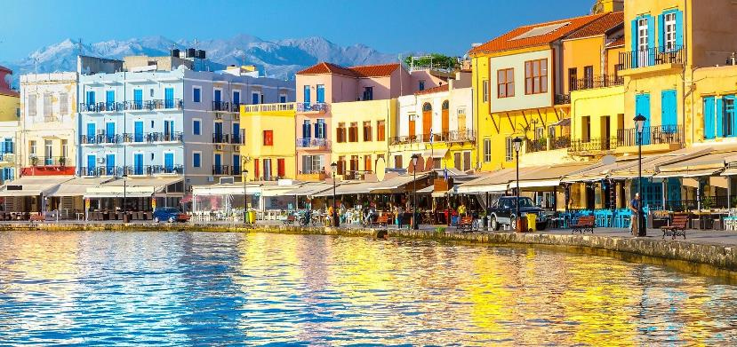
Καλώς ήρθατε στα Χανιά για τις σπουδές σας! ;-)

Slide 3
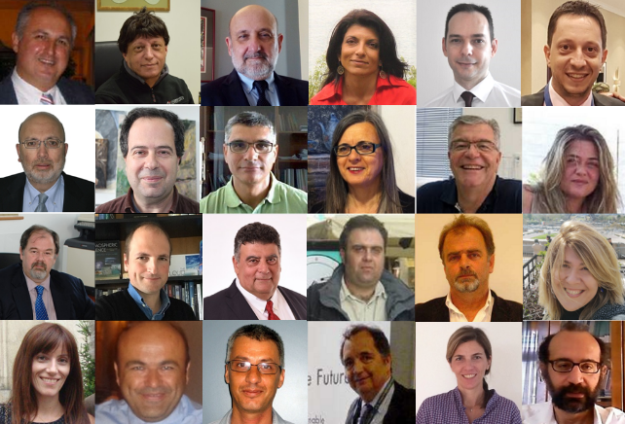
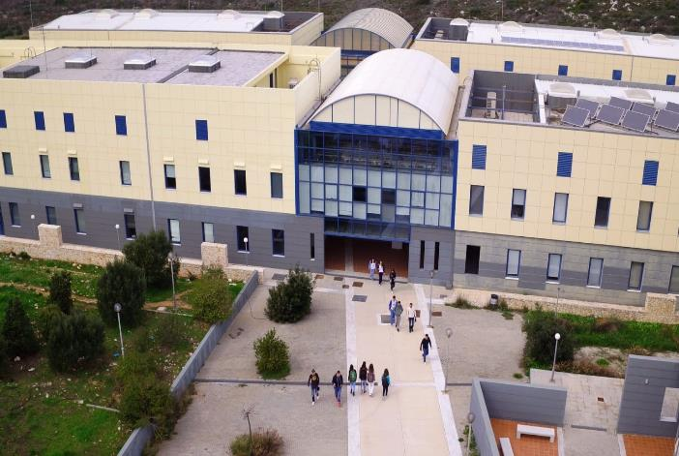
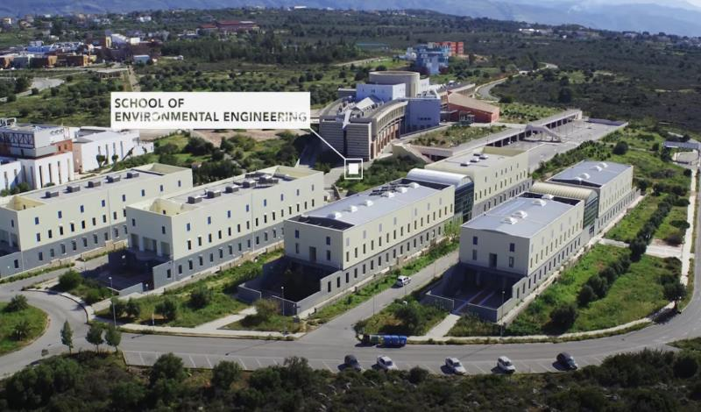
Σχολή ΧΗΜΗΠΕΡ: τα βασικά...
1995  Ίδρυση Σχολής Μηχανικών Περιβάλλοντος
1997  Πρώτοι φοιτητές
2021  Μετονομασία σε Σχολή Χημικών Μηχανικών και Μηχανικών Περιβάλλοντος
Τομείς:
Περιβαλλοντικής Παρακολούθησης & Κλιματικής Αλλαγής
Ανάπτυξης, Ανάλυσης & Σχεδιασμού Διεργασιών
Επιστήμης Υλικών, Νανοτεχνολογίας & Βιοϊατρικής
Διαχείρισης Περιβάλλοντος, Ενέργειας & Βιώσιμης Ανάπτυξης
24 μέλη ΔΕΠ
School of Chemical and Environmental Engineering

Slide 4
Σχολή ΧΗΜΗΠΕΡ: τα βασικά...
Τομέας Ι: Διαχείρισης Περιβάλλοντος και Ενέργειας, Βιώσιμης Ανάπτυξης και Κλιματικής Αλλαγής
Ο Τομέας Ι παρέχει εξειδίκευση στα αντικείμενα: Κλιματικής Αλλαγής Ανάσχεσης και Προσαρμογής, Βιώσιμης Ενέργειας, Εξοικονόμησης Ενέργειας και Ανανεώσιμων Πηγών Ενέργειας, Γενικής, Οργανικής, Περιβαλλοντικής και Υδατικής Χημείας, Ενόργανης Χημικής Ανάλυσης, Ατμοσφαιρικής Χημείας, Γεωλογίας, Φυσικής, Αερίων Θερμοκηπίου και Κλιματικής Αλλαγής, Δασικών πυρκαγιών και Κλιματικής Αλλαγής, Αέριας ρύπανσης και δημόσιας υγείας, Περιβαλλοντικού Δικαίου, κ.λπ.
Τομέας ΙΙ Ανάπτυξης, Ανάλυσης & Σχεδιασμού Διεργασιών
Ο Τομέας ΙΙ παρέχει εξειδίκευση στα αντικείμενα: Σχεδιασμού και Ανάλυσης Χημικών και Βιοχημικών Διεργασιών, Περιβαλλοντικών Διεργασιών, Θερμοδυναμικής, Γενικών Μαθηματικών και Στατιστικής, Αριθμητικής Ανάλυσης και Προγραμματισμού, Μηχανικής Περιβάλλοντος, Φυσικών Διεργασιών, Ρύθμισης Διεργασιών, Τεχνοοικονομικής Μελέτης Διεργασιών, Φυσικοχημείας, Φαινομένων Μεταφοράς, Ρευστομηχανικής, Διεργασίες Παραγωγής Δευτερογενών Υλικών, Τεχνολογίας Φυσικού Αερίου, Βιοαερίου και Υδρογόνου, Τεχνολογίας Καυσίμων και Λιπαντικών, Μικροβιολογίας και Βιολογικών Διεργασιών, Τεχνολογίες Τροφίμων, Οικολογική Μηχανική και Τεχνολογία, κλπ.
Τομέας ΙΙΙ Επιστήμης Υλικών, Νανοτεχνολογίας και Βιοτεχνολογικών Εφαρμογών
Ο Τομέας ΙΙΙ παρέχει εξειδίκευση στα αντικείμενα: Φυσικής Στερεάς Κατάστασης, Κρυσταλλογραφίας, Ενόργανης Χημικής Ανάλυσης & Χαρακτηρισμού Υλικών, Επιστήμης Επιφανειών, Ετερογενής Κατάλυση, Φωτοκατάλυση και Ηλεκτροκατάλυση, Διάβρωσης Υλικών, Τεχνολογίας Πολυμερών και Μακρομορίων, Μεταλλογνωσίας, Επιστήμης και Τεχνολογίας Υλικών, Σύνθετων Υλικών, Νανοϋλικών και Νανοτεχνολογίας, Βιοϋλικών & Βιοπολυμερών, Κεραμικών & Πορωδών Υλικών, Καταλυτικών και Ενεργειακών Υλικών, Ηλεκτροκαταλυτικά Υλικά-Κυψελίδες Καυσίμου, Βιοϊατρικής Τεχνολογίας και Υλικών κ.λπ.
Τομέας ΙV Περιβαλλοντικής Υδραυλικής, Παράκτιας Μηχανικής και Γεωπεριβαλλοντικής Μηχανικής
Ο Τομέας ΙV παρέχει εξειδίκευση στα αντικείμενα: Υδρολογίας, Υδραυλικής, Υδραυλικών έργων, Διαχείρισης επιφανειακών και υπογείων υδάτων, Οικολογικής Μηχανικής και Τεχνολογίας, Αποκατάστασης Περιβάλλοντος (εδάφους, υπογείων και επιφανειακών υδάτων), τεχνολογιών και λύσεων με βάση τη Φύση, Γεωργικής Τεχνολογίας, Ρευστομηχανικής, Θαλάσσιας περιβαλλοντικής υδραυλικής, Παράκτιας μηχανικής, Λιμενικών έργων, Γεωδαισίας, Γεωγραφικών Συστημάτων Πληροφοριών, Γεωτεχνικής και Γεωπεριβαλλοντικής Σεισμικής Μηχανικής, Υπολογιστικής Δυναμικής κ.λπ.

Slide 5

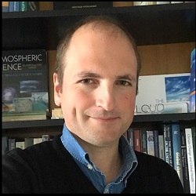
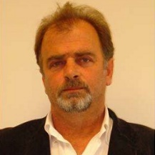
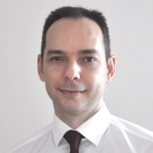
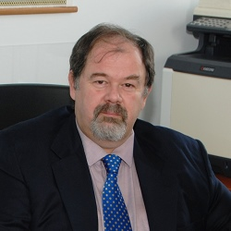
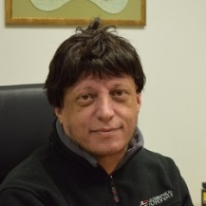
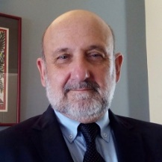


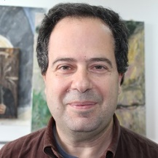
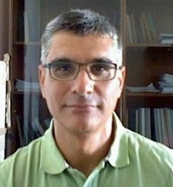
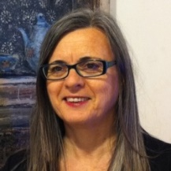
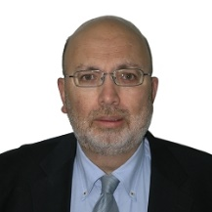
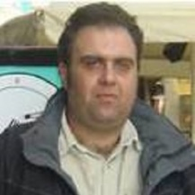
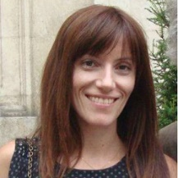
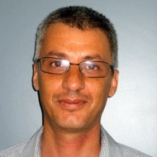
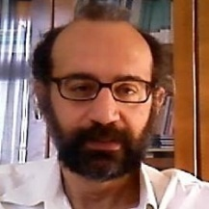
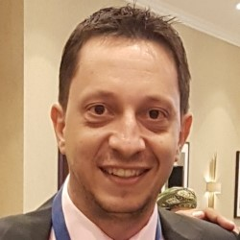
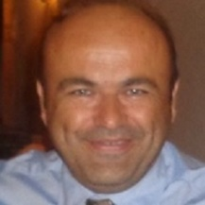
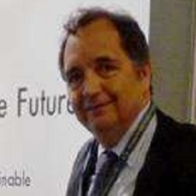
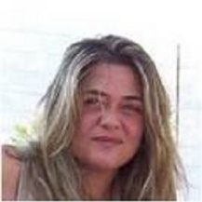
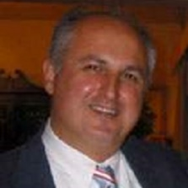
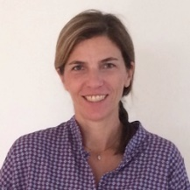
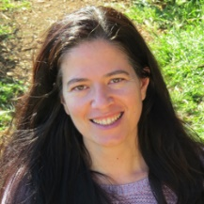
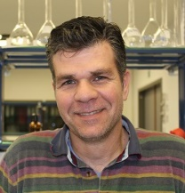
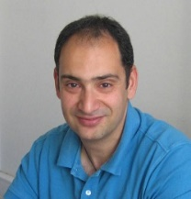
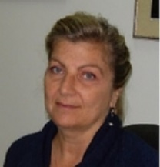
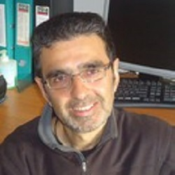
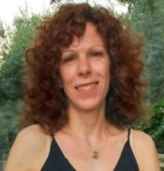
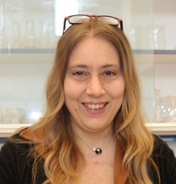
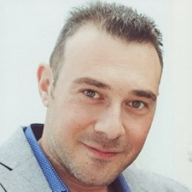
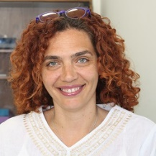
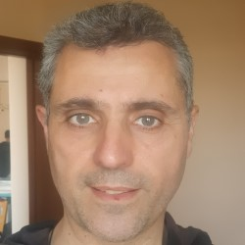

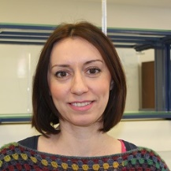
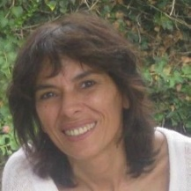
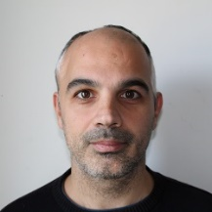
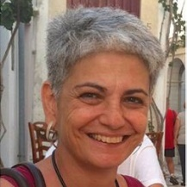
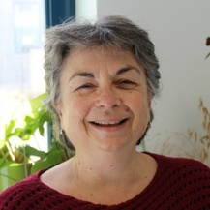
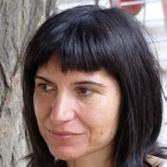
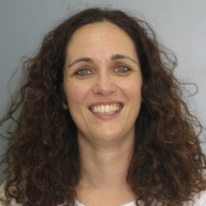

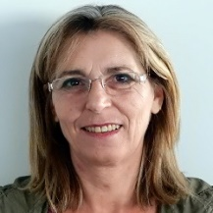
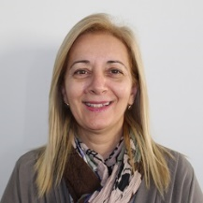
Σχολή ΧΗΜΗΠΕΡ: Ανθρώπινο Δυναμικό...

Slide 6

Σχολή ΧΗΜΗΠΕΡ: Σπουδές
Βασική καινοτομία → συνέργεια και αλληλεπίδραση δύο καθιερωμένων κλάδων Μηχανικού
Η Σχολή ΧΗΜΗΠΕΡ προσφέρει δύο ανεξάρτητα πενταετή προγράμματα σπουδών με Κατευθύνσεις Προχωρημένου Εξαμήνου (άρθρο 75, §1, Ν4589/2019) τα οποία οδηγούν στην απονομή:
(α) είτε Διπλώματος της Σχολής ΧΗΜΗΠΕΡ με κατεύθυνση προχωρημένου εξαμήνου «Χημικών Μηχανικών», ισότιμο και αντίστοιχο του διπλώματος Χημικών Μηχανικών που προσφέρεται από άλλα ΑΕΙ της ημεδαπής και θα έχουν ως εκ τούτου τα ίδια ακριβώς επαγγελματικά δικαιώματα,
(β) είτε Διπλώματος της Σχολής ΧΗΜΗΠΕΡ με κατεύθυνση Προχωρημένου Εξαμήνου «Μηχανικών Περιβάλλοντος», ισότιμο και αντίστοιχο του διπλώματος Μηχανικών Περιβάλλοντος που προσφέρεται από άλλα ΑΕΙ της ημεδαπής και θα έχουν ως εκ τούτου τα ίδια ακριβώς επαγγελματικά δικαιώματα.

Slide 7


Εκπαίδευση στη Σχολή ΧΗΜΗΠΕΡ
Η Σχολή ΧΗΜΗΠΕΡ προσφέρει δύο ανεξάρτητα πενταετή προγράμματα σπουδών:
Κοινά μαθήματα κατά τα δύο πρώτα έτη φοίτησης (εισαγωγικά μαθήματα/θεμελιώδη μαθήματα μηχανικής).
Στο τέλος του 2^{ου} έτους, οι φοιτητές/τριες επιλέγουν κατεύθυνση «Χημικών Μηχανικών» ή «Μηχανικών Περιβάλλοντος» και ακολουθούν το αντίστοιχο πρόγραμμα σπουδών.
10 εξάμηνα
  63 μαθήματα
  (Υποχρεωτικά/Επιλογής)
  2 μαθήματα ξένης γλώσσας
  2 Ασκήσεις Πεδίου
  Πρακτική άσκηση (προαιρετική)
  Διπλωματική εργασία

Slide 8
Εκπαίδευση ΧΗΜΗΠΕΡ: Επιλογή κατεύθυνσης
Στο τέλος του 4ου εξαμήνου (Ιούνιος) δηλώνετε την κατεύθυνση που επιθυμείτε να ακολουθήσετε. Τα κριτήρια επιλογής κατεύθυνσης είναι κριτήρια επίδοσης. Θεωρούμε πως δεν δύναται να ακολουθήσετε μια κατεύθυνση πάνω από τα 2/3 των φοιτητών του έτους.
Το Σεπτέμβριο του 2ου έτους μετά την ολοκλήρωση της εξεταστικής, υπολογίζεται ο μέσος όρος (Μ.Ο) των μαθημάτων του 2ου, 3ου και 4ου εξαμήνου (19 μαθήματα) αφαιρώντας τους 4 χειρότερους βαθμούς ανά φοιτητή.
Άρα, ο Μ.Ο. εξάγεται από 15 μαθήματα ενώ συνυπολογίζονται και οι μη προβιβάσιμοι βαθμοί (0-4) στο Μ.Ο (αν αυτοί είναι μέσα στους 15 καλύτερους).
Δεν συνυπολογίζονται τα μαθήματα του 1ου εξαμήνου (εξάμηνο προσαρμογής με αλλαγή τόπου κατοικίας, νέος τρόπος ζωής, κλπ.).
Εξάγεται ο ΜΟ και οι φοιτητές με την καλύτερη επίδοση οδηγούνται στην κατεύθυνση που επιθυμούν και μέχρι να συμπληρωθούν οι θέσεις κάθε κατεύθυνσης.

Slide 9

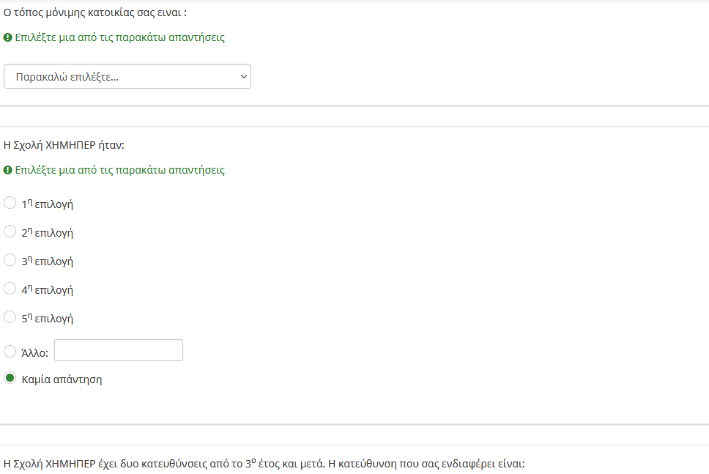
Εκπαίδευση ΧΗΜΗΠΕΡ: Ερωτηματολόγιο κατεύθυνσης
.

Slide 10
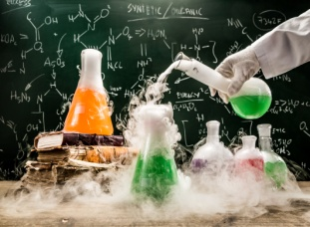
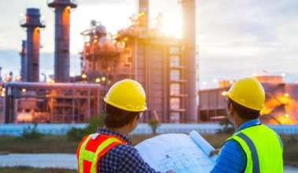

Τί κάνει ο Χημικός Μηχανικός;
Εφαρμόζει τις αρχές των θετικών επιστημών και της μηχανικής, με την υποστήριξη των νέων τεχνολογιών και της πληροφορικής για:
τον σχεδιασμό
τη βελτιστοποίηση και
τον έλεγχο
χημικών και φυσικών διεργασιών σε χημικές εγκαταστάσεις (βιομηχανικές μονάδες) και συστήματα που παράγουν ή επεξεργάζονται προϊόντα κατά τον ωφελιμότερο τρόπο από τεχνική, οικονομική και κοινωνική άποψη με στόχο:
την προστασία του περιβάλλοντος
την διαφύλαξη της υγείας
την εξοικονόμηση ενέργειας, φυσικών, ανθρώπινων και οικονομικών πόρων
την αειφορία
Εφαρμόζει χημικές και μηχανικές μεθόδους για τη βελτίωση της ποιότητας και της ποσότητας των παραγόμενων προϊόντων.
Ελέγχει και παρακολουθεί την παραγωγή των χημικών προϊόντων σε όλα τα στάδια της παραγωγικής διαδικασίας.

Slide 11
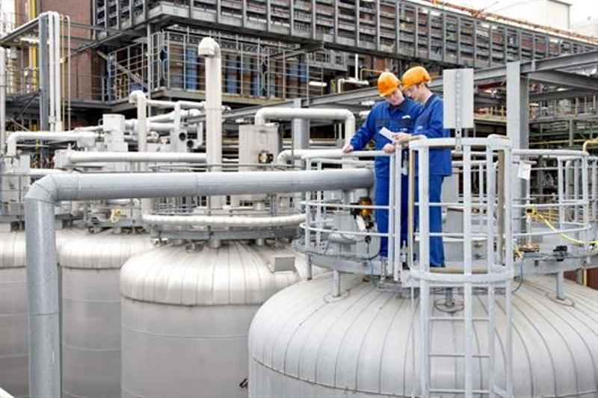


Τί κάνει ο Χημικός Μηχανικός;
Σχεδιάζει, μελετάει και επιβλέπει εργασίες κατασκευής, συναρμολόγησης, τοποθέτησης και λειτουργίας των εγκαταστάσεων που χρησιμοποιούν οι χημικές βιομηχανίες.
Πραγματοποιεί μελέτες για την εγκατάσταση σύγχρονων συστημάτων αντιρρύπανσης σε διάφορες εγκαταστάσεις διεξαγωγής διεργασιών.
Επιχειρεί την υλοποίηση καινοτομιών συνδυάζοντας την επιστημονική και τεχνική του εκπαίδευση σε συνεργασία με άλλες ειδικότητες μηχανικών και επιστημόνων.
Ελέγχει και επιβλέπει την τήρηση των κανόνων και μέτρων ασφαλείας στις χημικές εγκαταστάσεις και εκπονεί μελέτες για την αποφυγή ατυχημάτων.

Slide 12







Πού μπορώ να βρω δουλειά ως Χημικός Μηχανικός;
Οι διπλωματούχοι Χημικοί Μηχανικοί μπορούν να απασχοληθούν στους παρακάτω τομείς:
Βιομηχανία
Οι διπλωματούχοι Χημικοί Μηχανικοί μπορούν να απασχοληθούν στους παρακάτω τομείς:
Βιομηχανία
Χημική Βιομηχανία/Χημικές εγκαταστάσεις βιομηχανίας τροφίμων, βιομηχανίας ενεργειακού τομέα, βιομηχανίας επεξεργασίας ορυκτών προϊόντων, μεταλλουργίας, βιομηχανίας βιοτεχνολογικών εφαρμογών, εφαρμογών νανοτεχνολογίας, επεξεργασίας αερίων, υγρών και στερεών αποβλήτων, εκρηκτικών υλών κ.α.
Υλικά
Έρευνα και ανάπτυξη, παραγωγή, διάγνωση και αποτίμηση της συμπεριφοράς, τυποποίηση, έλεγχο ποιότητας, πιστοποίηση και εμπορία υλικών κ.α.
Προστασία Περιβάλλοντος
Σχεδιασμός και λειτουργία εγκαταστάσεων επεξεργασίας στερεών και επικινδύνων απορριμμάτων, υγρών αποβλήτων και αστικών λυμάτων, αερίων αποβλήτων, εκτίμηση ποιότητας ατμοσφαιρικού αέρα και ρυπαντικού φορτίου κ.α.
  Ποιότητα – Υγιεινή – Ασφάλεια – Διοίκηση
Εκπόνηση μελετών και ανάπτυξη, διαχείριση, εγκατάσταση, πιστοποίηση και επιθεώρηση συστημάτων διασφάλισης ποιότητας, παροχή υπηρεσιών τεχνικού ασφαλείας, εκπόνηση μελετών εκτίμησης και διαχείρισης κινδύνου κ.α.
Εκπαίδευση
Δευτεροβάθμια εκπαίδευση σε δημόσια και ιδιωτικά γυμνάσια, λύκεια, φροντιστήρια, δημόσια και ιδιωτικά Ινστιτούτα Επαγγελματικής Κατάρτισης (Ι.Ε.Κ.), Κέντρα Επαγγελματικής Κατάρτισης (Κ.Ε.Κ.), Κέντρα Ελευθέρων Σπουδών (Κ.Ε.Σ.), τριτοβάθμια εκπαίδευση, στη διδασκαλία μαθημάτων σχετικών με το γνωστικό τους αντικείμενο.
Έρευνα
Πανεπιστήμια, ερευνητικά κέντρα, ερευνητικά τεχνολογικά ινστιτούτα, τμήματα έρευνας επιχειρήσεων, διευθύνσεις, ή τμήματα εθνικών, ευρωπαϊκών ή διεθνών δημόσιων οργανισμών & ιδιωτικών επιχειρήσεων.
Πραγματογνωμοσύνες – Διαιτησίες
Σύνταξη τεχνικών εκθέσεων και γνωμοδοτήσεις σε θέματα συναφή με το γνωστικό τους αντικείμενο ή και ως διαιτητές, επιδιαιτητές.

Slide 13


Επαγγελματικά δικαιώματα Χημικών Μηχανικών!
Ο Διπλωματούχος Χημικός Μηχανικός μπορεί να εγγραφεί στις κατηγορίες:
Ενεργειακές Μελέτες
Μελέτες χημικής μηχανικής
Χημικές Μελέτες
Άρθρο 8 του ΠΔ 99
(ΦΕΚ 187/05-11-2018, τεύχος Α’)
Περιβαλλοντικές μελέτες
Μελέτες οργανώσεως & επιχειρησιακής έρευνας
Μελέτες
Βιομηχανιών

Slide 14


Τί κάνει ο Μηχανικός Περιβάλλοντος;
Προστασία του πλανήτη και της ανθρώπινης κοινωνίας από τις επιπτώσεις της ρύπανσης
Σχεδιασμός και υλοποίηση έργων για τη βελτίωση του περιβάλλοντος και της δημόσιας υγείας
Σχεδιασμός έργων που προστατεύουν το νερό, τη γη και τον αέρα: παροχή πόσιμου νερού, επεξεργασία υγρών αποβλήτων, διαχείριση επιφανειακών και υπόγειων υδάτων, αποκατάσταση ρυπασμένων περιοχών, διαχείριση στερεών αποβλήτων, διαχείριση αέριας ρύπανσης, ανανεώσιμες πηγές ενέργειας κλπ
Βρίσκει βιώσιμες λύσεις σε πολύπλοκα περιβαλλοντικά προβλήματα, αναζητά συνεχώς νέους τρόπους για να προστατεύσει την ανθρώπινη ζωή
Ο σύγχρονος πολιτισμός μας χρειάζεται και βασίζεται στις υπηρεσίες και ικανότητες του Μηχανικού Περιβάλλοντος για ένα καθαρότερο και υγιέστερο οικοσύστημα με στόχο την αειφόρο ανάπτυξη και την προσαρμογή στην κλιματική αλλαγή

Slide 15








Τί κάνει ο Μηχανικός Περιβάλλοντος... με εικόνες

Slide 16


Πού μπορώ να βρω δουλειά ως Μηχανικός Περιβάλλοντος;
Συμβουλευτικές εταιρείες, εξειδικευμένοι εργολάβοι, τεχνικά γραφεία
Δήμοι, δημόσιοι οργανισμοί, κυβερνητικές υπηρεσίες
Βιομηχανίες
Μη κυβερνητικοί οργανισμοί
Εκπαίδευση
Έρευνα
Υπεύθυνος έργου νερού
Υδραυλικές και ενεργειακές μελέτες
Μελέτες Διαχείρισης Στερεών Απορριμμάτων
Περιβαλλοντικοί Έλεγχοι Βιομηχανικών Προϊόντων
Επιθεωρητής ποιότητας αέρα
Μηχανικός λυμάτων
Περιβαλλοντικός σύμβουλος
Ειδικός σχεδιασμού περιβαλλοντικών εγκαταστάσεων
ΜΕ ΛΙΓΑ ΛΟΓΙΑ
οι ΜΗΠΕΡ συνδυάζουν τις περιβαλλοντικές επιστήμες και τις αρχές της μηχανικής προκειμένου να βελτιώσουν και να διαχειριστούν το φυσικό περιβάλλον.
Προσπαθούν να διασφαλίσουν ότι ένας αυξανόμενος πληθυσμός έχει πρόσβαση σε καθαρό νερό, ενέργεια, αέρα και γη.

Slide 17


Επαγγελματικά δικαιώματα Μηχανικών Περιβάλλοντος!
Ο Διπλωματούχος Μηχανικός Περιβάλλοντος μπορεί να εγγραφεί στις κατηγορίες:
Περιβαλλοντικές Μελέτες
Υδραυλικές Μελέτες
Χημικές Μελέτες
Άρθρο 8 του ΠΔ 99
(ΦΕΚ 187/05-11-2018, τεύχος Α’)
Χημικοτεχνικές Μελέτες
Φυτοτεχνικές μελέτες & έργα πρασίνου
Δασικές Μελέτες
Μελέτες οργανώσεως & επιχειρησιακής έρευνας

Slide 18










Τί θα μάθω, τι θα ερευνήσω στη Σχολή ΧΗΜΗΠΕΡ
Αέρια και ατμοσφαιρική ρύπανση
Αιωρούμενα σωματίδια στην ατμόσφαιρα
Διασπορά ατμοσφαιρικών ρύπων στην τροπόσφαιρα
Έλεγχος αέριων εκπομπών αυτοκινήτων και στατικών πηγών ρύπανσης
Ανάπτυξη καινοτόμων καταλυτών για την καταστροφή αέριων ρύπων
Διαχείριση υγρών & στερεών αποβλήτων
Φυσικές & Χημικές & Βιολογικές Διεργασίες στην Επεξεργασία Νερού & Υγρών Αποβλήτων, Φυσικά Συστήματα Επεξεργασίας, Χαρακτηρισμός, διαχείριση και επεξεργασία στερεών αποβλήτων, Αξιοποίηση στερεών αγροβιομηχανικών αποβλήτων και ιλύων.
Περιβάλλον και μικροοργανισμοί
Προσδιορισμός πηγών μόλυνσης του περιβάλλοντος, ανίχνευση παθογόνων παραγόντων - ιοί/βακτήρια/παράσιτα σε νερό & έδαφος), μεθοδοι απολύμανσης
Περιβαλλοντικές κατασκευές-Φυσικές καταστροφές
Φυσικές Καταστροφές -Πλημμύρες-Σεισμοί
Εδαφομηχανική και Θεμελιώσεις

Slide 19








Τί θα μάθω, τι θα ερευνήσω στη Σχολή ΧΗΜΗΠΕΡ
Περιβάλλον και υπέδαφος
Υδατικοί πόροι και παράκτια μηχανική
Υφαλμύρινση, Βέλτιστος Σχεδιασμός Διαχείρισης Υπογείων Υδάτων, Μέτρα προστασίας και πρόβλεψης πλημμυρών
Υδρολογία, παράκτια μηχανική, Γεωγραφικά Συστήματα Πληροφοριών, Περιβαλλοντικά μοντέλα, Βέλτιστη διαχείριση υδατικών πόρων
Βιώσιμη ενέργεια και κλιματική αλλαγή
Διαχείριση συστημάτων Ανανεώσιμων Πηγών Ενέργειας, Ανάλυση Κύκλου Ζωής, Βιοκαύσιμα, Πράσινα κτήρια, Κτήρια μηδενικών εκπομπών, Συστήματα ενεργειακής διαχείρισης, Κυψέλες καυσίμου, Ενέργεια υδρογόνου, Εκμετάλλευση φυσικού αερίου και βιοαερίου
Περιβαλλοντική διαχείριση
Τεχνολογία υλικών/νανοϋλικών
Διαχείριση ρύπανσης από γεωργικές δραστηριότητες
Ανάπτυξη και χαρακτηρισμός καινοτόμων σύνθετων υλικών για περιβαλλοντικές και ενεργειακές εφαρμογές
Αντιμετώπιση πετρελαιοκηλίδων
με βιολογικούς τρόπους
Ανίχνευση μικρορρύπων σε νερά

Slide 20


Σχολή ΧΗΜΗΠΕΡ: είμαστε οι καλύτεροι... και φαίνεται!
Υψηλή χρηματοδότηση από ερευνητικά προγράμματα
Το ΧΗΜΗΠΕΡ είναι ένα από τα έξι καλύτερα Τμήματα ΑΕΙ σε ερευνητική απόδοση.
Σύμφωνα με την εξωτερική αξιολόγηση του τμήματος από διεθνείς αξιολογητές:
Διδασκαλία: υψηλή ικανοποίηση φοιτητών στην αξιολόγηση μαθημάτων και διδασκόντων
Δημοσιεύσεις μελών ΔΕΠ:
Διεθνή περιοδικά: 4.5 εργασίες/μέλος ΔΕΠ/έτος,
Πάνω από 62000 αναφορές
Πληθώρα παρουσιάσεων σε συνέδρια
How successfully were the Department’s research objectives implemented?
The departmental objective of excellence in research is attained to a high degree. The participation of faculty members in several national and international funding programs have attracted significant amounts of research funds in the form of contracts and competitive grants, which led to a current state-of-the-art infrastructure.

Slide 21











Η ζωή στη Σχολή ΧΗΜΗΠΕΡ... :-)

Slide 22








...φοιτητές μας επί τω έργω!

Slide 23

Μετά τη Σχολή ΧΗΜΗΠΕΡ;
1. Αγορά εργασίας
Ελλάδα και εξωτερικό
2. Μεταπτυχιακά προγράμματα στην Ελλάδα και το εξωτερικό
Οι απόφοιτοί μας γίνονται δεκτοί σε υψηλής ποιότητας μεταπτυχιακά προγράμματα του εξωτερικού.

Slide 24



Καλή αρχή και καλές σπουδές
www.chenveng.tuc.gr

